Slide 1
Модуль 4.
Линейная классификация. Логистическая регрессия. Метод опорных векторов.
Андрей Глинский

Slide 2
План занятия
Линейная классификация.
Логистическая регрессия.
Метод опорных векторов.

Slide 3
1
Линейная классификация.

Slide 4
Суть задачи регрессии
Задача регрессии заключается в предсказании непрерывного значения целевой переменной на основе входных признаков. То есть, мы строим модель, которая может предсказывать, например, цену на недвижимость, уровень дохода или количество продаж в зависимости от различных факторов.

Slide 5
Суть задачи классификации
Задача классификации заключается в предсказании дискретных значений целевой переменной или вероятностей классов на основе входных признаков. То есть, мы строим модель, которая может предсказывать, например, является ли электронное письмо спамом или не спамом, какой класс имеет изображение, какое слово было произнесено на записи и т.д.

Slide 6
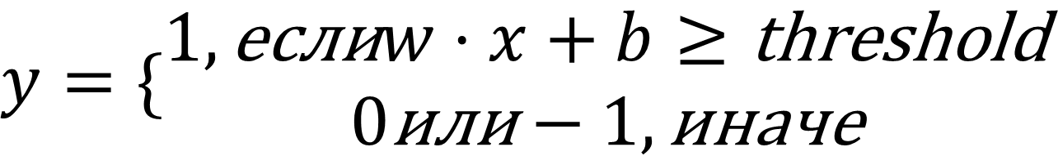
Бинарная классификация
$$y=\{\begin{aligned}1,\text{если}w⋅x+b≥\text{threshold} \\ 0\text{или}−1,\text{иначе}\end{aligned}$$

Slide 7
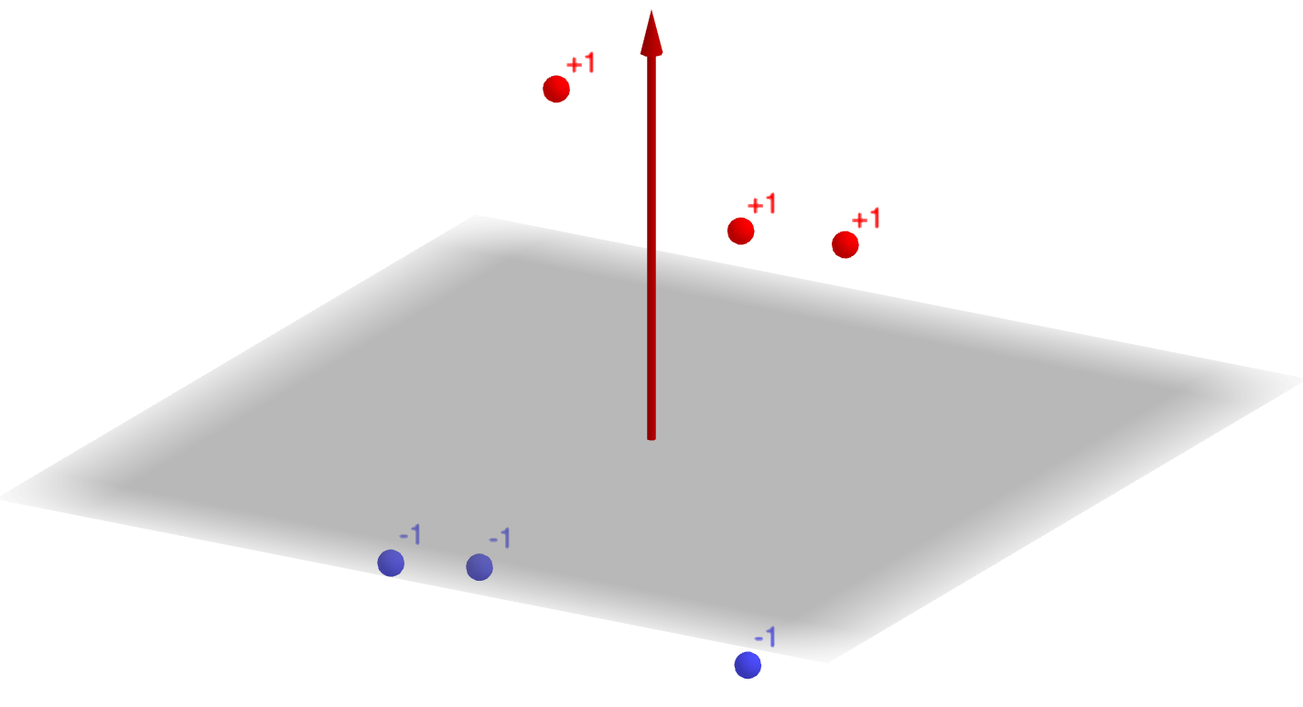
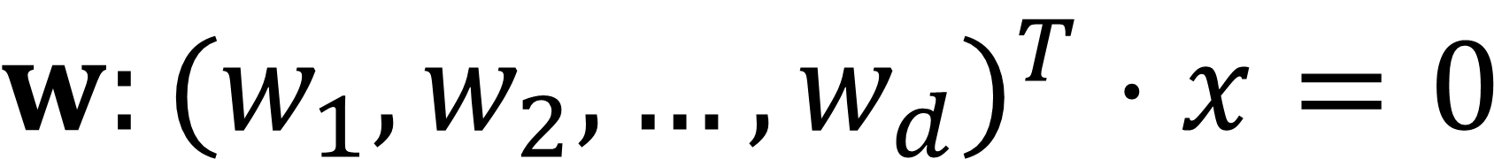
Геометрическая интерпретация бинарной классификации
$$w:(w_{1},w_{2},…,w_{d})^{T}⋅x=0$$

Slide 8
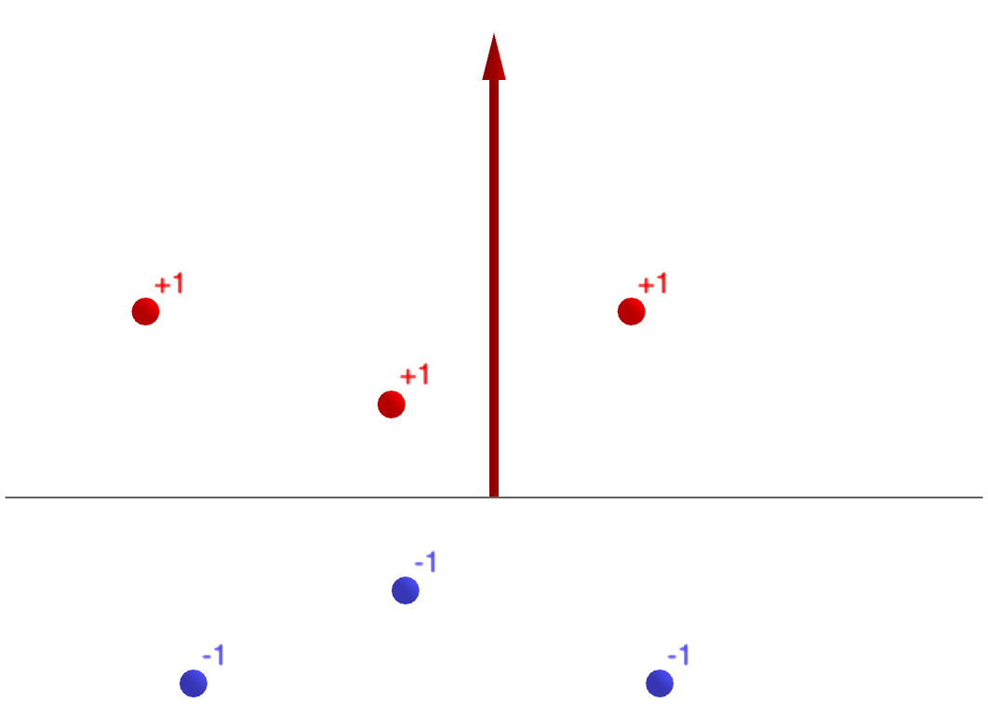

Геометрическая интерпретация бинарной классификации
$$M(x_{i},y_{i})=y_{i}∗x_{i}⋅w$$

Slide 9
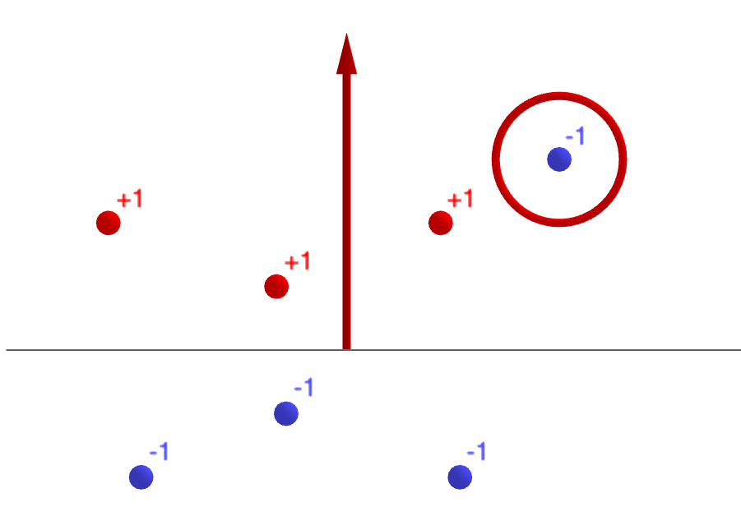
Геометрическая интерпретация бинарной классификации

Slide 10
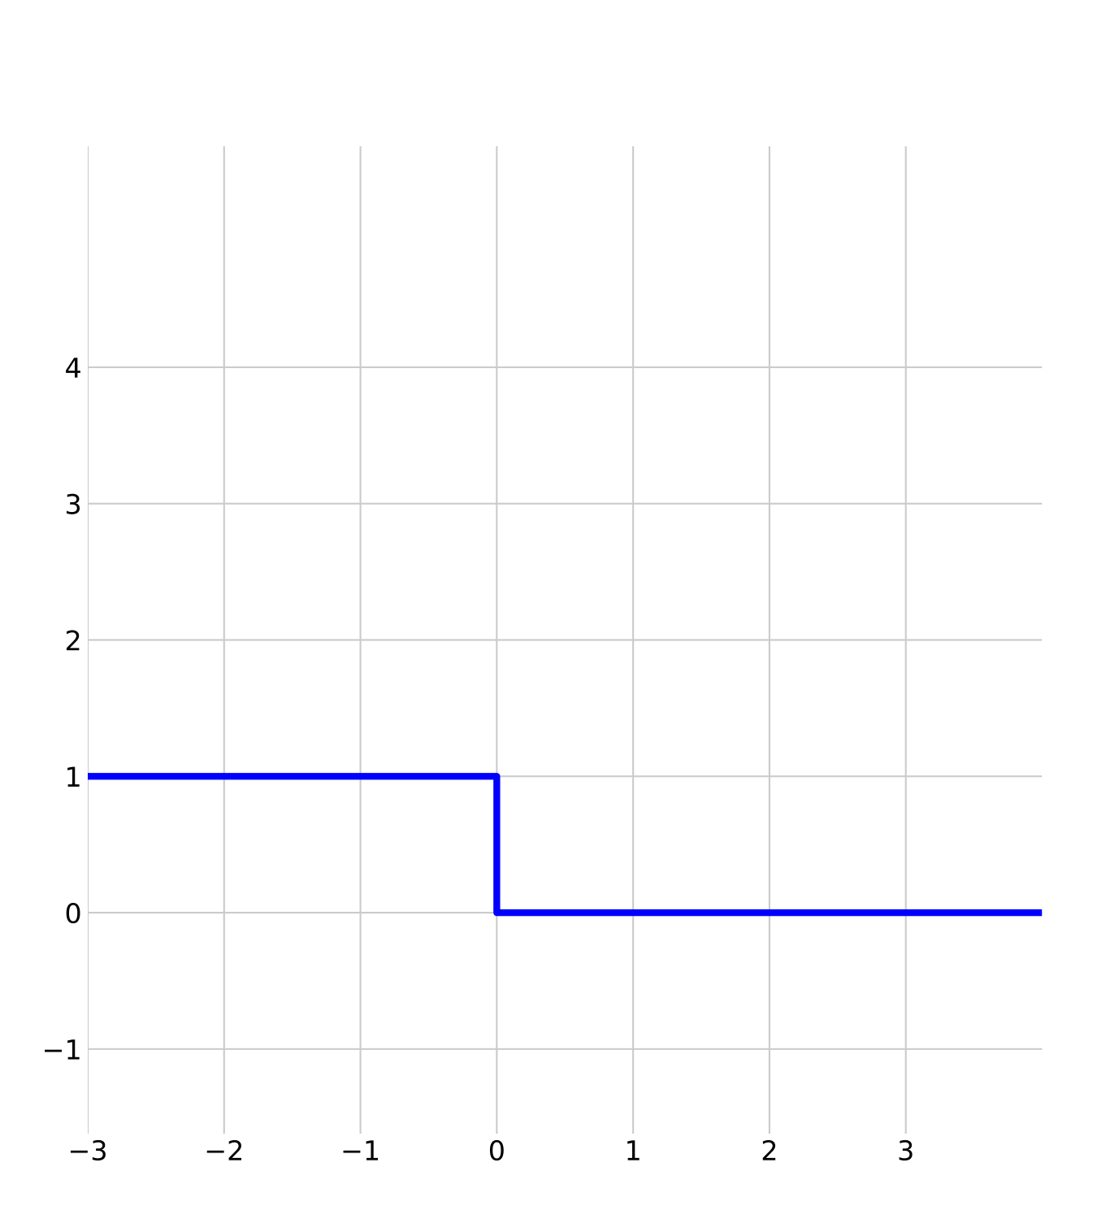

Функции потерь в бинарной классификации:
пороговая функция
$$L(M(x,y))=[M(x,y)<0]$$

Slide 11
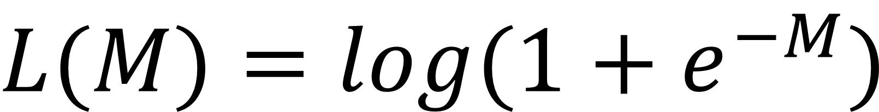
Функции потерь в бинарной классификации:
логистическая функция
$$L(M)=log(1+e^{−M})$$

Slide 12
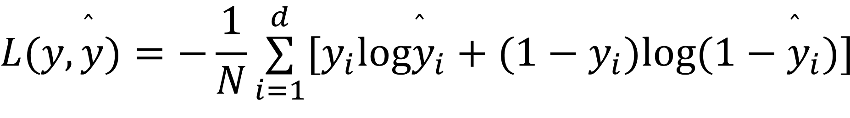
Функции потерь в бинарной классификации:
логарифмическая функция
$$L(y,\overset{̂}{y})=−\frac{1}{N}\overset{d}{\underset{i=1}{∑}}[y_{i}log{\overset{̂}{y}}_{i}+(1−y_{i})log(1−{\overset{̂}{y}}_{i})]$$

Slide 13
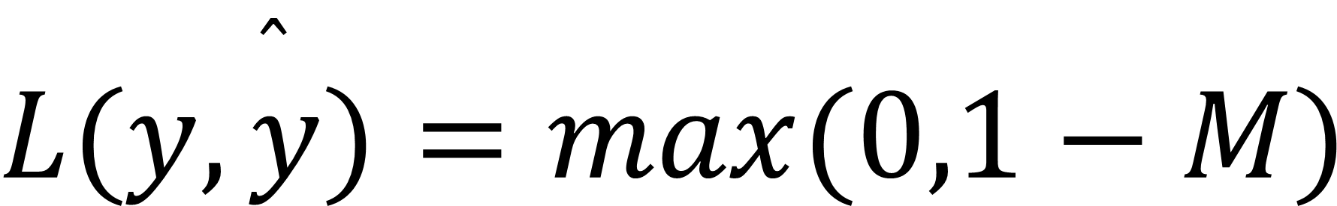
Функции потерь в бинарной классификации: функция Хинджа
$$L(y,\overset{̂}{y})=max(0,1−M)$$

Slide 14
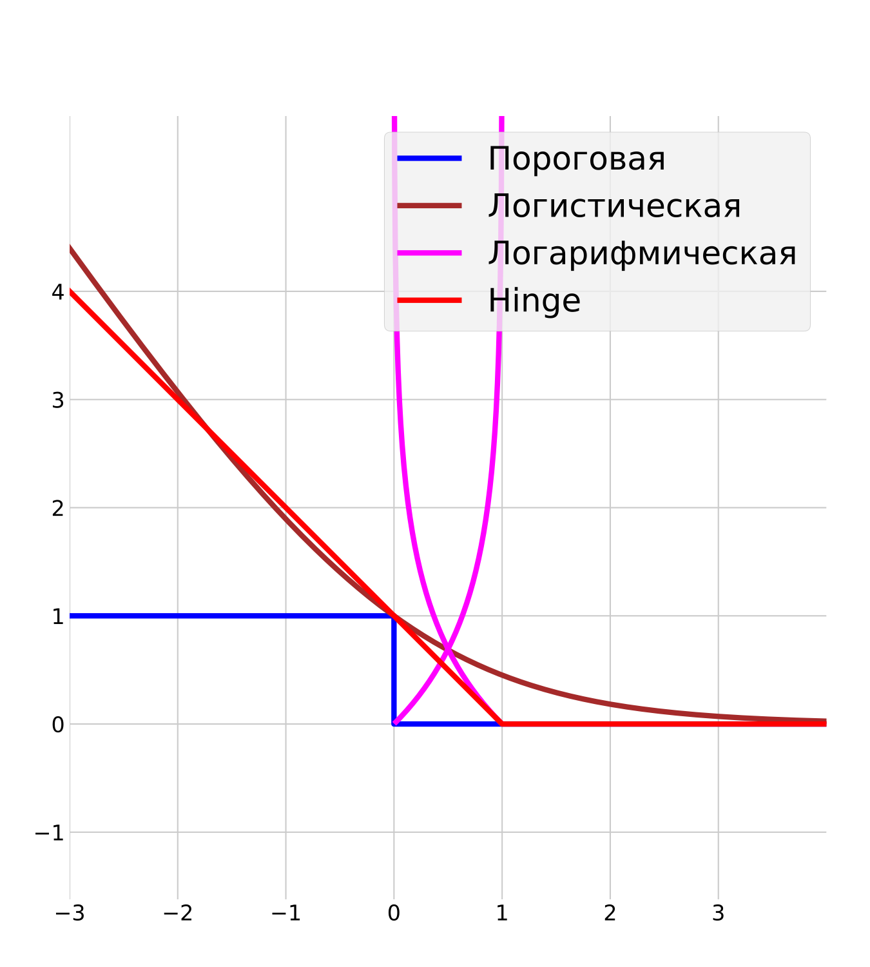
Функции потерь в бинарной классификации

Slide 15
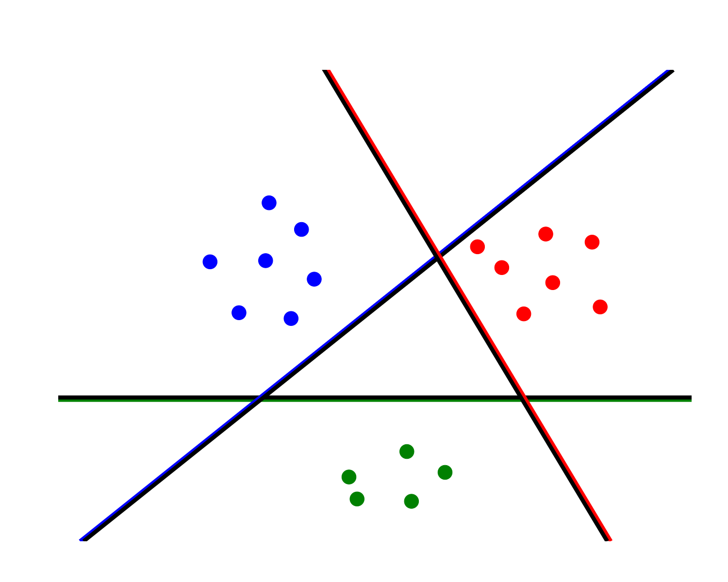
Многоклассовая классификация
One-vs-All

Slide 16
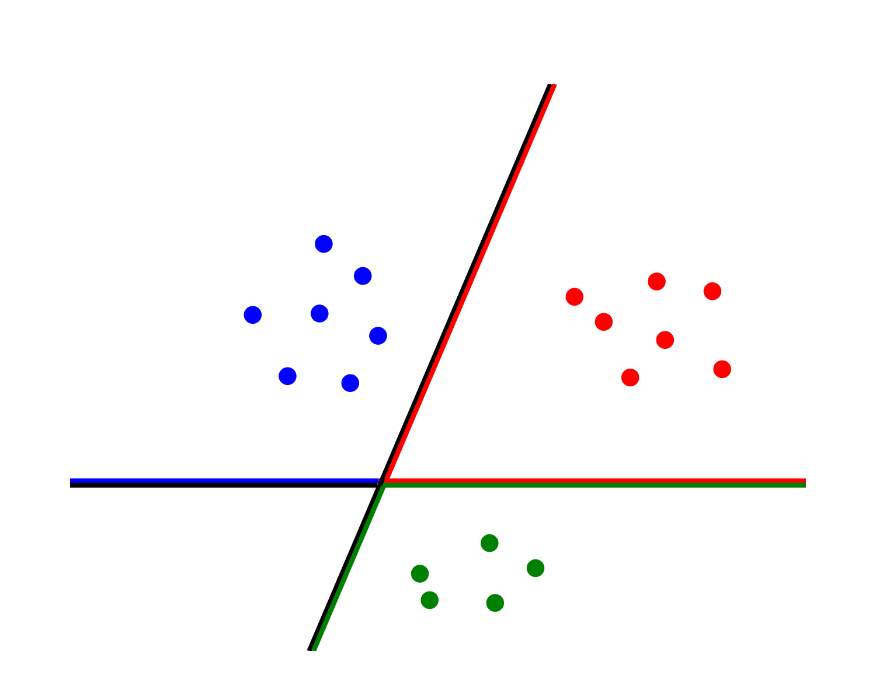
Многоклассовая классификация
One-vs-One

Slide 17
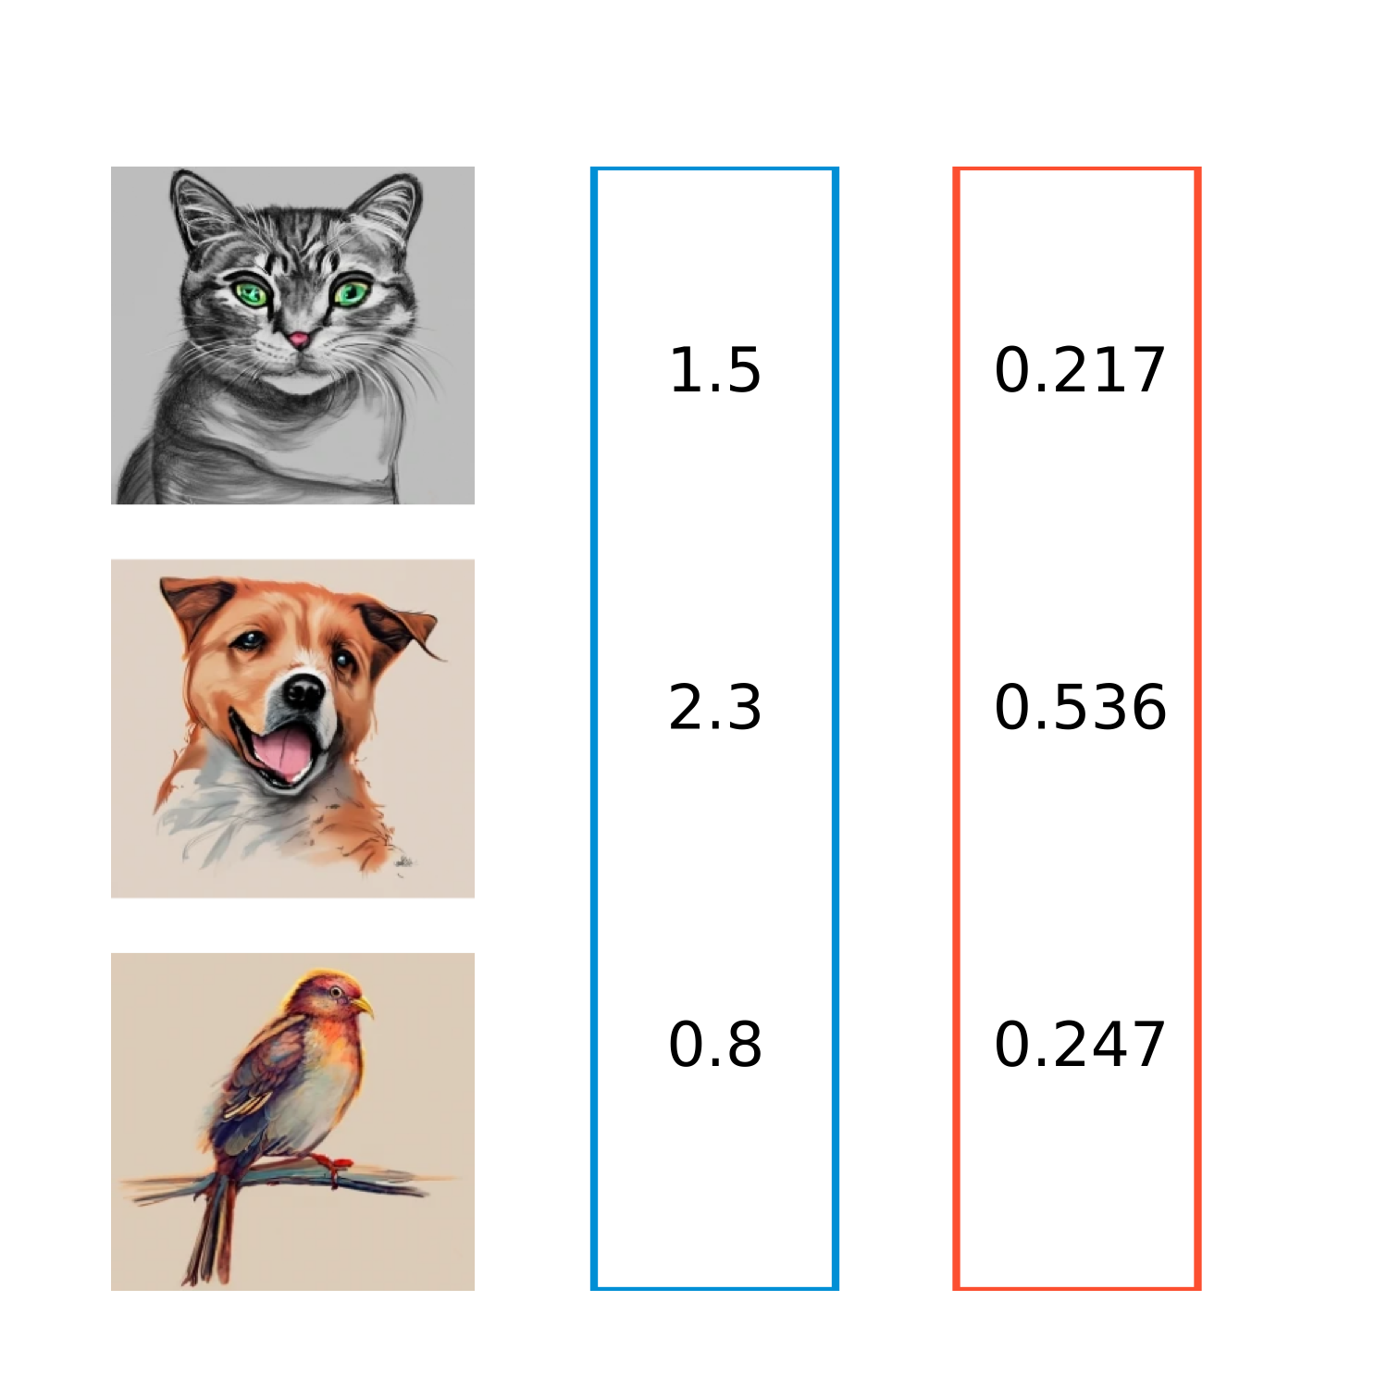
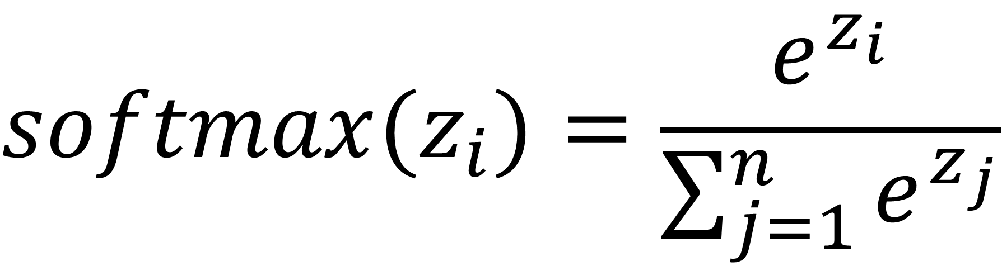
Многоклассовая классификация
Многоклассовая логистическая регрессия
$$softmax(z_{i})=\frac{e^{z_{i}}}{\sum_{j=1}^{n}{e^{z_{j}}}}$$

Slide 18
2
Логистическая
Регрессия

Slide 19
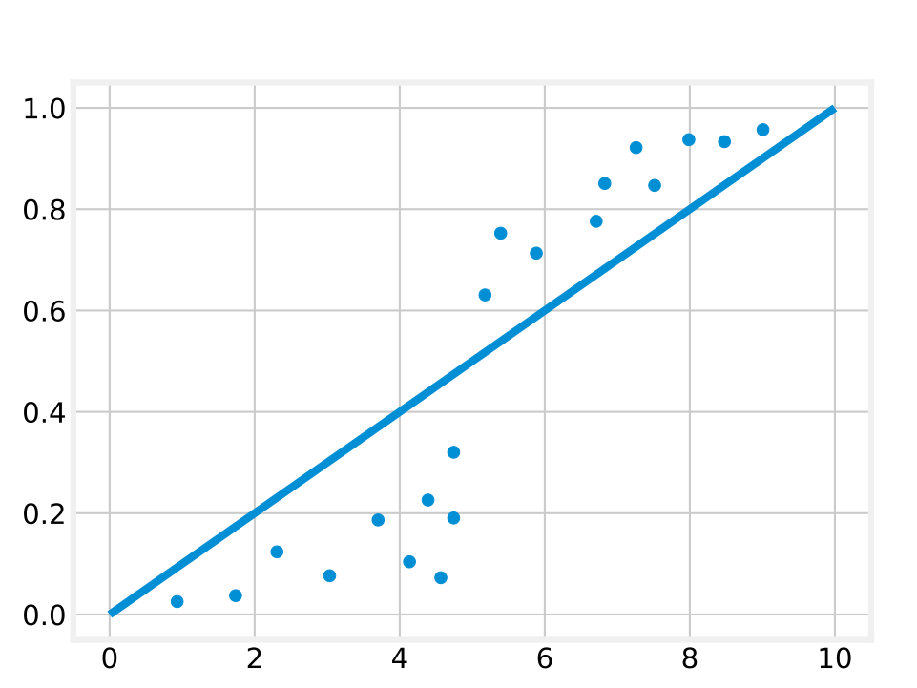
Визуальная демонстрация алгоритма

Slide 20
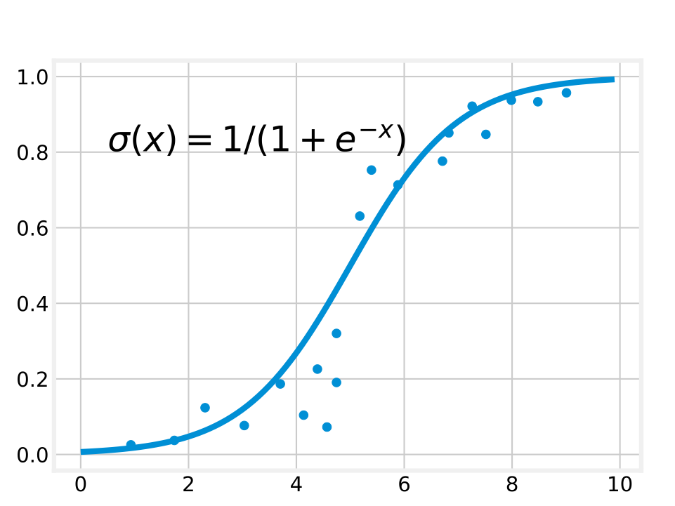
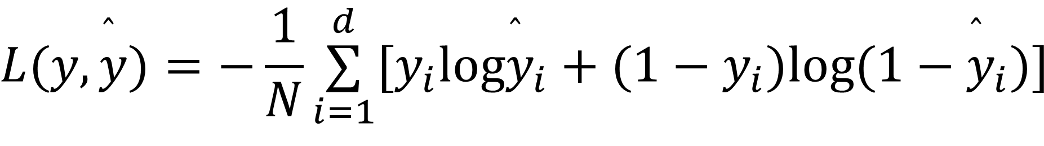
Визуальная демонстрация алгоритма
$$L(y,\overset{̂}{y})=−\frac{1}{N}\overset{d}{\underset{i=1}{∑}}[y_{i}log{\overset{̂}{y}}_{i}+(1−y_{i})log(1−{\overset{̂}{y}}_{i})]$$

Slide 21
Функции потерь в бинарной классификации

Slide 22
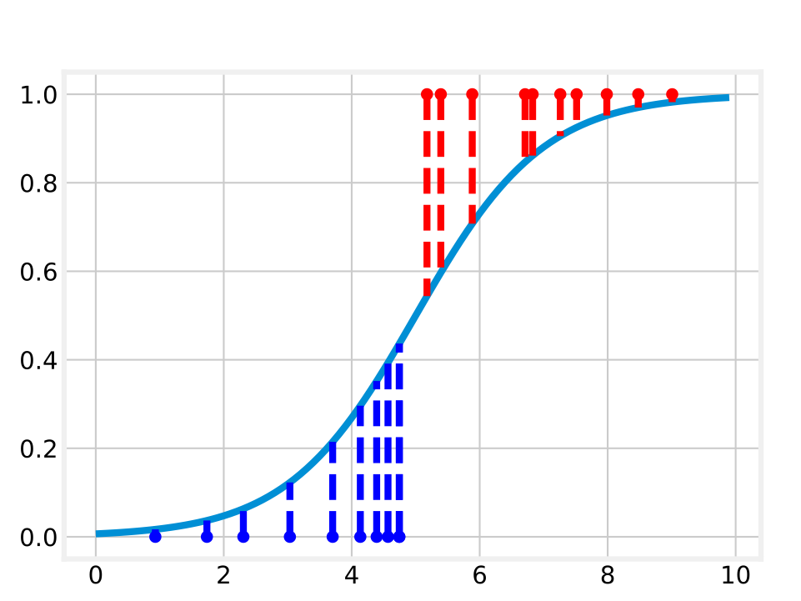
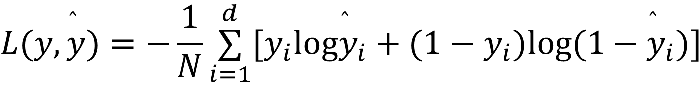
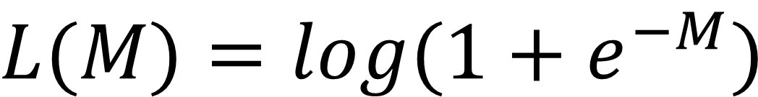
Визуальная демонстрация алгоритма
$$L(M)=log(1+e^{−M})$$
$$L(y,\overset{̂}{y})=−\frac{1}{N}\overset{d}{\underset{i=1}{∑}}[y_{i}log{\overset{̂}{y}}_{i}+(1−y_{i})log(1−{\overset{̂}{y}}_{i})]$$

Slide 23
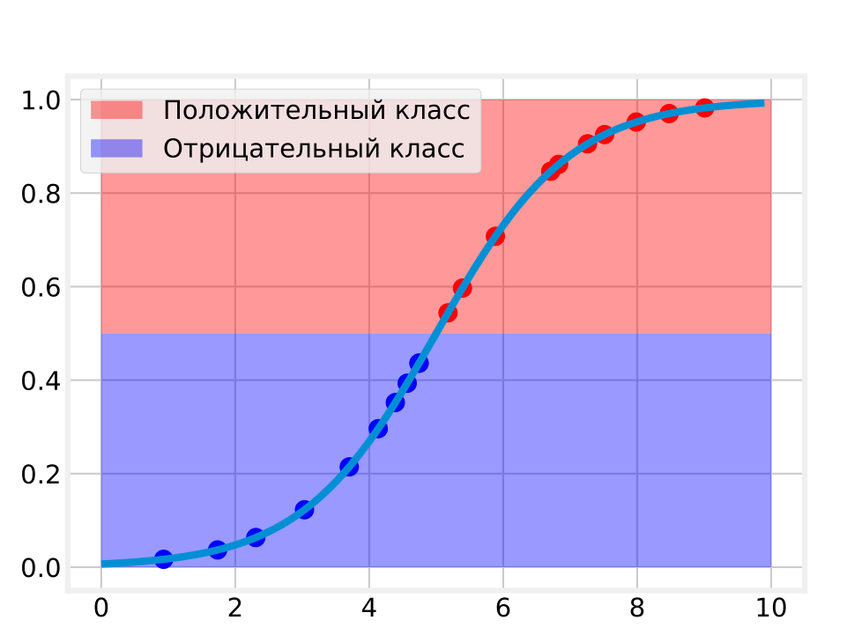
Визуальная демонстрация алгоритма

Slide 24
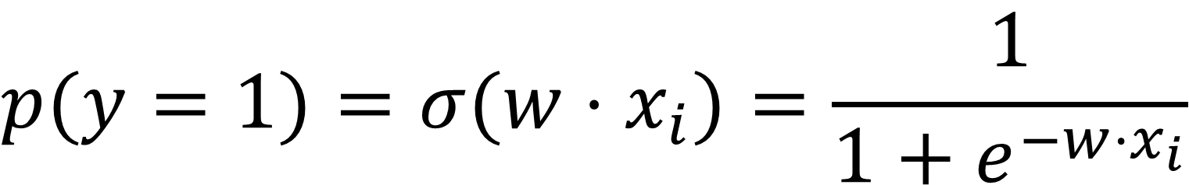
Описание алгоритма
Цена = 5000 + 100 * Площадь + 2000 * Комнаты - 500 * Расстояние
Вероятность покупки = σ(5000 + 100 * Площадь + 2000 * Комнаты - 500 * Расстояние)
$$p(y=1)=σ(w⋅x_{i})=\frac{1}{1+e^{−w⋅x_{i}}}$$

Slide 25
Подготовка данных для алгоритма
Очистка данных
Нормализация данных
Разбиение данных на обучающую и тестовую выборки

Slide 26
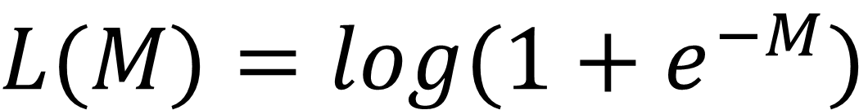
Процесс обучения
$$L(M)=log(1+e^{−M})$$
Формирование обучающего набора данных
Выбор функции потерь
Определение оптимальных параметров
Определение градиента
Обновление параметров
Определение условия останова
Повторение шагов 4-6 до остановки алгоритма
Применение оптимальных весов

Slide 27
Оценка качества алгоритма
Accuracy
Precision
Recall
F1

Slide 28
Интерпретация признаков с помощью алгоритма
Вероятность покупки = σ(5000 + 100 * Площадь + 2000 * Комнаты - 500 * Расстояние)

Slide 29
Модификации алгоритма
L1 регуляризация
L2 регуляризация
Многоклассовая регрессия

Slide 30
Область применения алгоритма
Финансовый анализ
Маркетинг
Медицинская статистика
Инженерия
Социальные науки
Обработка языка
Компьютерное зрение

Slide 31
Плюсы алгоритма
Простота реализации. Это один из самых простых алгоритмов машинного обучения.
Может использоваться для задач классификации и оценки влияния признаков.
Эффективен на больших выборках и может быстро обучаться на большом количестве признаков.
Хорошо интерпретируется и может помочь понять важность каждого признака.

Slide 32
Минусы алгоритма
Чувствительность к выбросам и шуму в данных.
Требует выполнения предположения о линейной зависимости между признаками и целевой переменной, что может быть проблематично в некоторых случаях.
Не учитывает взаимодействие между признаками, что может привести к недооценке важности некоторых признаков.
Может быть склонен к переобучению, если в модели слишком много признаков или коэффициенты признаков сильно отличаются друг от друга.
Неустойчив к мультиколлинеарности.

Slide 33
Реализация в Python
LogisticRegression:
penalty: это параметр, отвечающий за выбор метода регуляризации. Регуляризация - это метод добавления дополнительной информации к модели для предотвращения переобучения и улучшения ее обобщающей способности.
C: это параметр, который контролирует силу эффекта регуляризации. Чем больше значение С, тем меньше эффект регуляризации. Если значение С очень большое, то модель может переобучиться, а если значение С слишком маленькое, то модель может недообучиться.
Solver: это параметр, который определяет метод, используемый для оптимизации функции потерь.

Slide 34
Реализация в Python
Класс LogisticRegression имеет методы:
fit(X, y) для обучения модели на данных X и y
метод predict(X) для предсказания целевых значений для новых данных X
score(X, y) для получения точности модели
get_params() для получения параметров модели

Slide 35
3
Метод
опорных
векторов

Slide 36
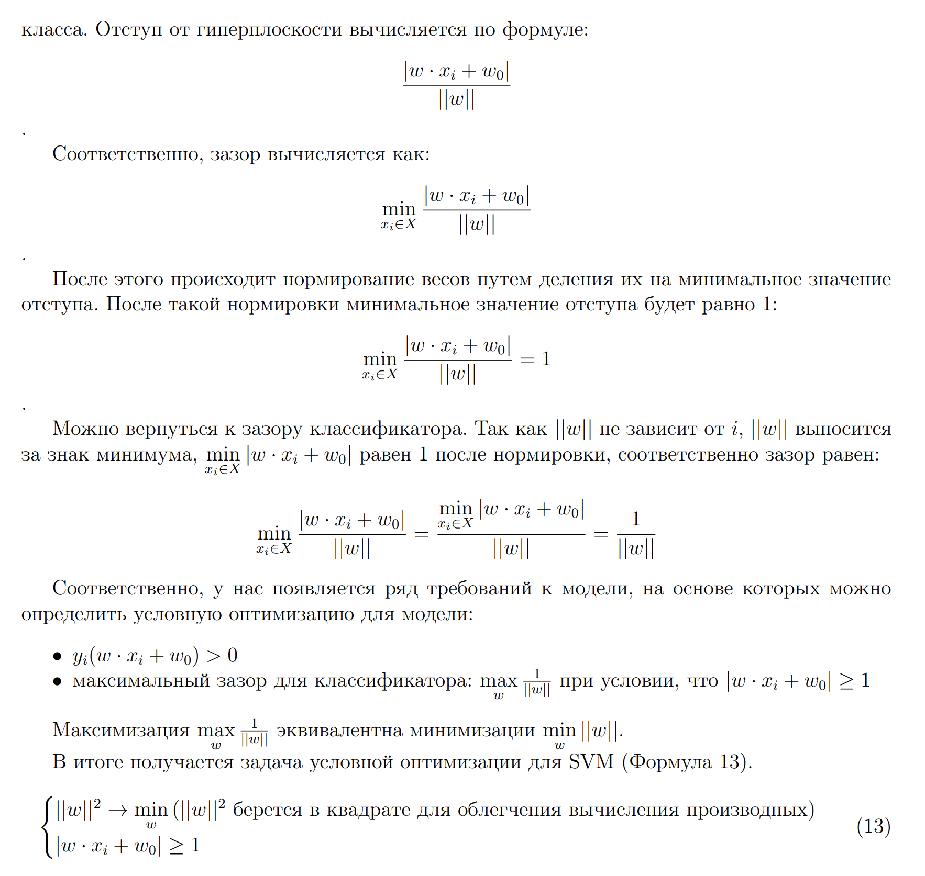
Визуальная демонстрация алгоритма
SVM:
Максимизация отступа
Минимизация количества ошибок

Slide 37
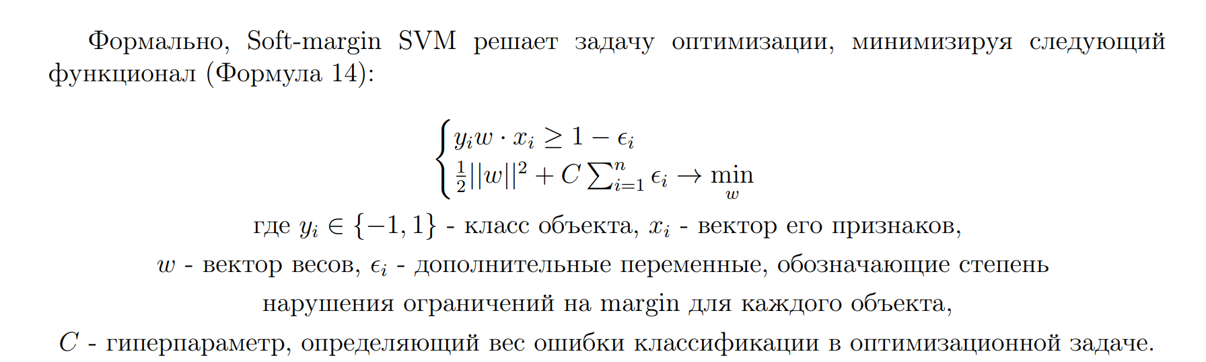
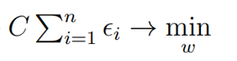
Визуальная демонстрация алгоритма
SVM:
Максимизация отступа
Минимизация количества ошибок
С небольшое – красная линия
С большое – зеленая линия

Slide 38
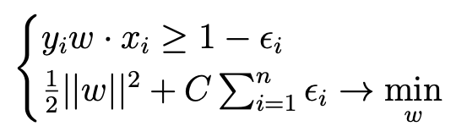
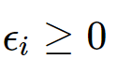
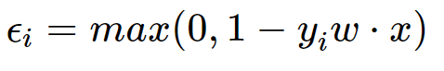
Описание алгоритма
Soft-margin SVM

Slide 39
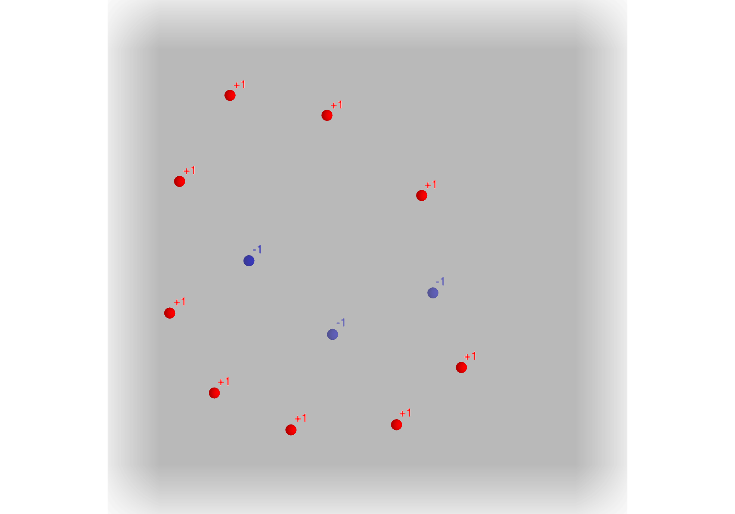
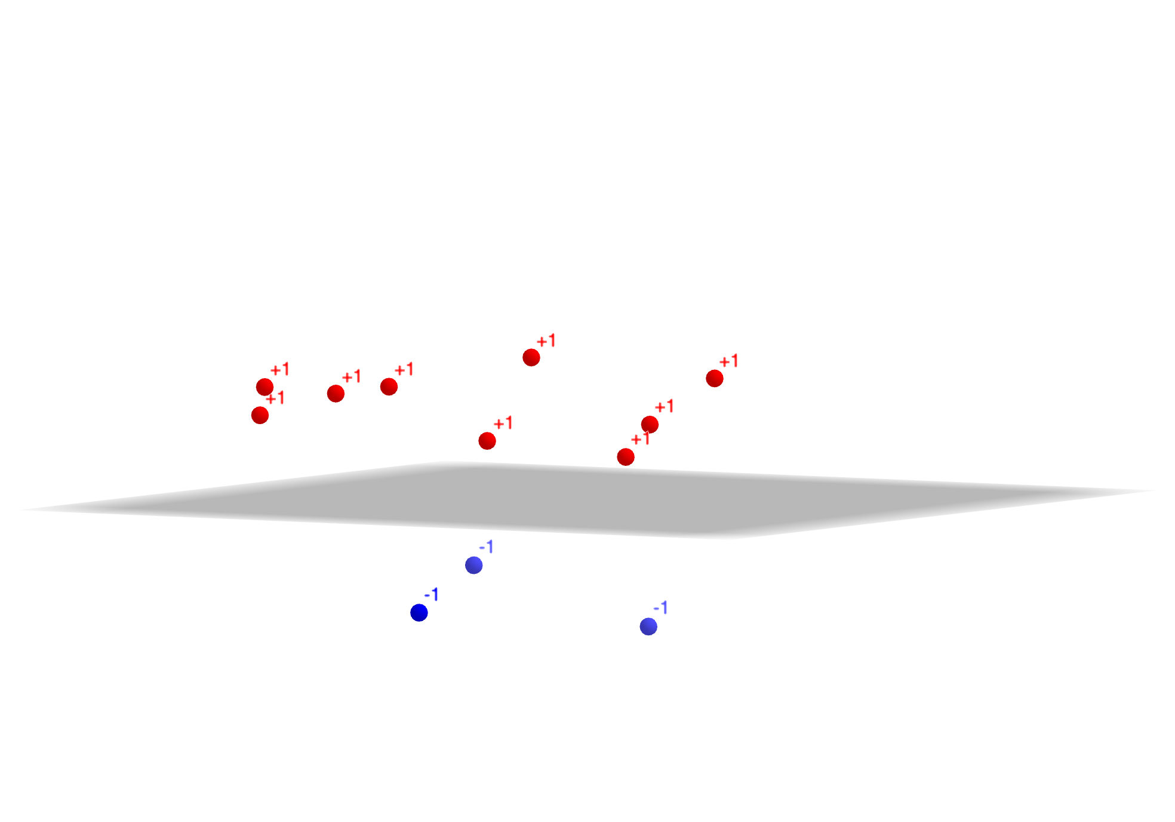
Визуальная демонстрация алгоритма

Slide 40
Подготовка данных для алгоритма
Очистка данных
Нормализация данных
Разбиение данных на обучающую и тестовую выборки

Slide 41
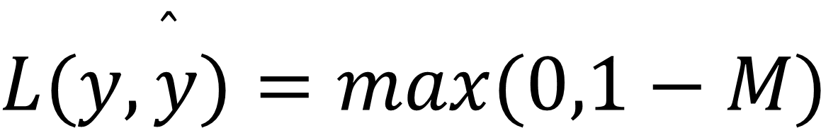
Процесс обучения
$$L(y,\overset{̂}{y})=max(0,1−M)$$
Формирование обучающего набора данных
Выбор функции потерь
Определение оптимальных параметров
Определение градиента
Обновление параметров
Определение условия остановки
Повторение шагов 4-6 до остановки алгоритма
Построение гиперплоскости

Slide 42
Оценка качества алгоритма
Accuracy
Precision
Recall
F1

Slide 43
Интерпретация признаков с помощью алгоритма
Тип квартиры = 5000 + 100 * Площадь + 2000 * Комнаты - 500 * Расстояние

Slide 44
Модификации алгоритма
Soft-margin SVM
SVM с ядрами
Multi-class SVM
Incremental SVM
Online SVM

Slide 45
Область применения алгоритма
Финансовый анализ
Маркетинг
Медицинская статистика
Инженерия
Социальные науки
Обработка языка
Компьютерное зрение

Slide 46
Плюсы алгоритма
Эффективность: SVM хорошо справляется с выборкой большого объема и с большим количеством признаков.
Хорошая обобщающая способность: SVM может обучаться на небольшом количестве данных, не переобучаясь.
Гибкость: SVM может использоваться с различными типами ядер, что позволяет адаптироваться к различным задачам.
Высокая точность: SVM может давать высокую точность при решении задач классификации.

Slide 47
Минусы алгоритма
Чувствительность к выбросам: SVM чувствителен к выбросам в данных, что может привести к неправильным результатам.
Не подходит для несбалансированных данных: если данные несбалансированы, то SVM может давать неправильные результаты.
Выбор ядра: выбор подходящего ядра для конкретной задачи может быть сложной задачей.
Не подходит для большого числа классов: SVM не всегда подходит для задач с большим числом классов.

Slide 48
Реализация в Python
SVC:
C: контролирует величину штрафа за неправильную классификацию. Значение C может быть выбрано в диапазоне от 0 до бесконечности. Меньшие значения C создают больший зазор, бóльшие значения C создают меньший зазор, что может привести к переобучению.
kernel: функция, которая преобразует входные данные в форму, которая лучше подходит для классификации
gamma: определяет, насколько далеко влияют одиночные образцы на формирование границы принятия решения

Slide 49
Реализация в Python
Класс SVC имеет методы:
fit(X, y) для обучения модели на данных X и y
метод predict(X) для предсказания целевых значений для новых данных X
score(X, y) для получения точности модели
get_params() для получения параметров модели

